Slide 1
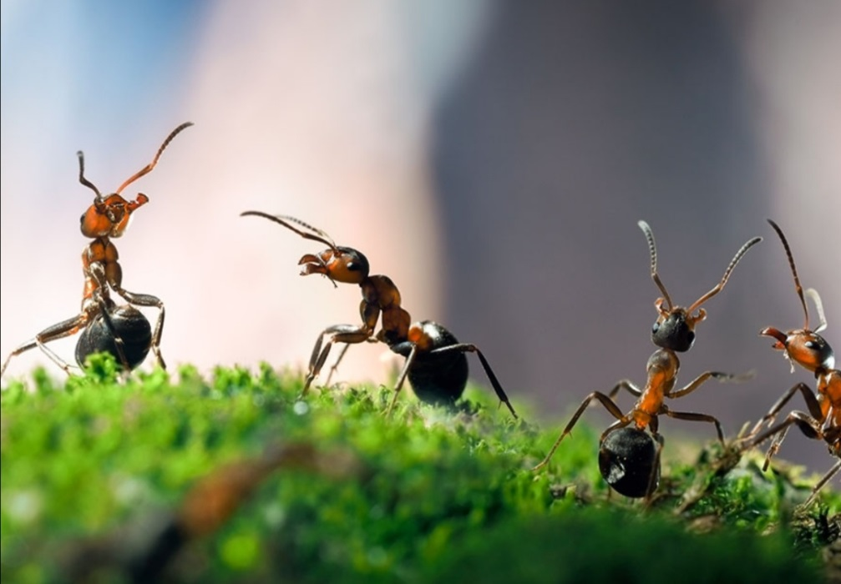
Mravi
Laura Nedić i Milana Štula

Slide 2
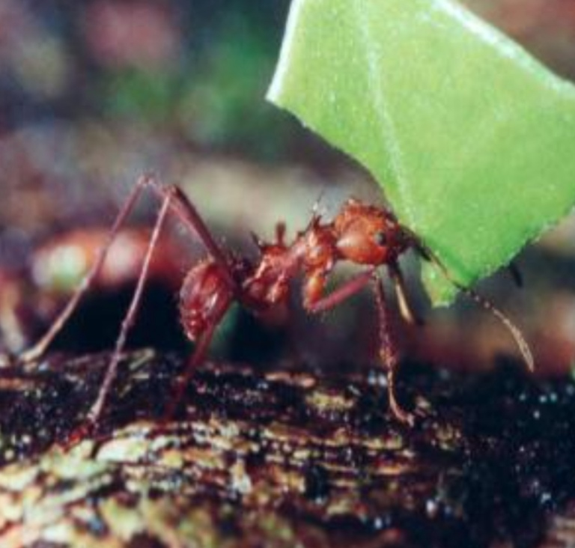
Sadržaj:
Mravi
Anatomija mrava
Vrste mrava
Mravinjak
Neprijatelji mravima
Kraljica

Slide 3
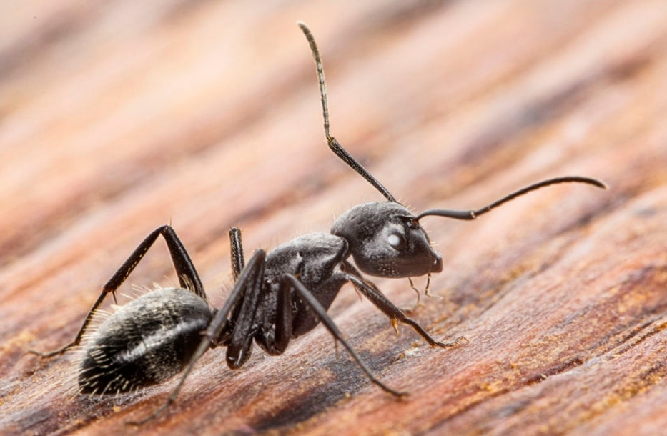
Sadržaj:
Radnici i vojnici
Mužijaci
Životni ciklus
Unutrašnja građa
Zanimljivosti

Slide 4
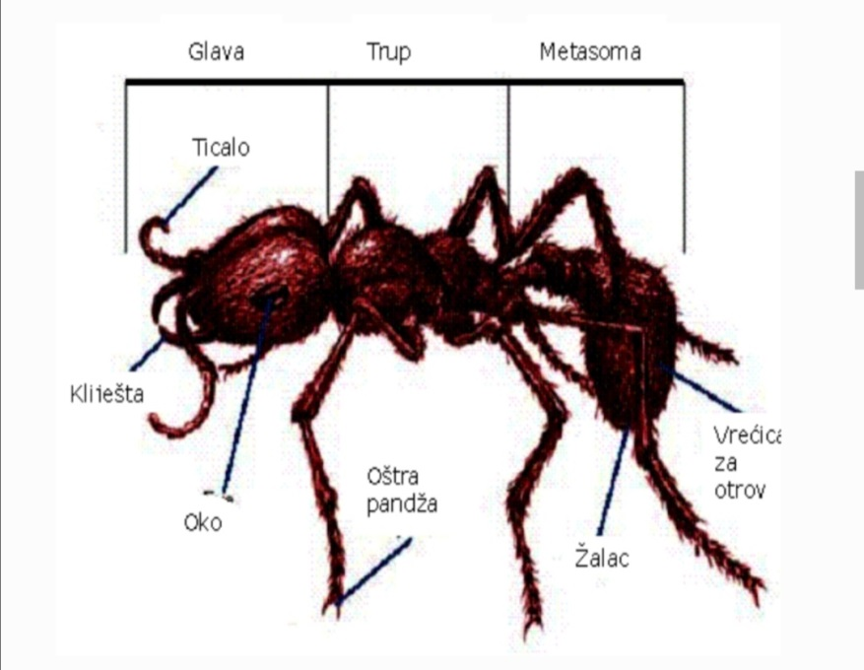
Mravi:
porodica kukaca koja živi u
velikim zadružnim zajednicama
međusobno se raspoznaju po mirisu
imaju otrovnu žlijezdu koja uglavnom izlučuje mravlju kiselinu
Kiselinu ispuštaju s pomoću žalca, a ako ga nemaju, načine najprije čeljustima ranu, pa je pošpricaju tom izlučinom
Po veličini glave te prema poslovima među njima se često razlikuju "radnici" i "vojnici"

Slide 5
Anatomija mrava:
Tijelo mrava možemo podijeliti u tri dijela: glava, trup i metasoma (zadak)
Izvana je površina tijela mrava vanjski kostur (egzoskelet)
Sastoje se od puno malih očiju međusobno povezanih što im omogućuje da dobro vide pokrete
Na glavi su i dva pipka
To su posebni organi njuha koji im pomažu u komunikaciji
Imaju moćne kliješta smještena na prednjoj strani glave i koriste ih za nošenje hrane, kopanje i obranu od neprijatelja
Unutar usta nalaze se i male vrećice u koje mravi mogu čuvati hranu, a kasnije njome hraniti druge pojedince
Na kraju svake noge nalazi se oštra kandža koja im pomaže da se popnu ili objese

Slide 6
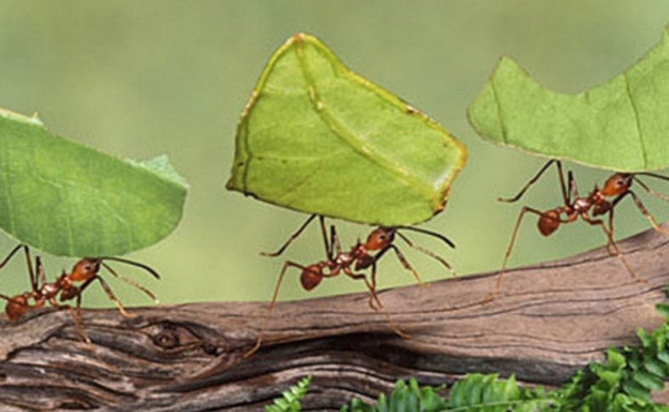
Vrste mrava:
Faraonski mrav je sitni mrav
žućkasto-crvenkaste svijetle boje
Crni drvotočni mrav je tamno-sivkaste
boje, dužine 3-4 mm
Drvotočni mrav dužine 4-5 mm,
sjajno-crnog tijela i velike glave
Žuti mrav je mrav žutog tijela, 2-4 mm dužine
Crvenoguzi mrav crvenkasto-narančaste glave

Slide 7
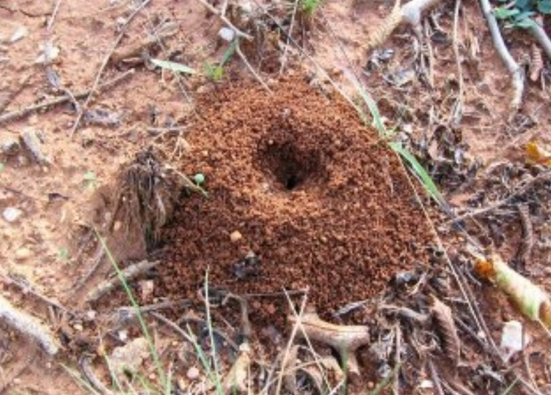
Mravinjak:
Kolonija mrava može imati jednu ili nekoliko matica
Prema mravima iz drugih mravinjaka većina se mravljih vrsta odnosi neprijateljski
Ljeti se pojave krilate spolne životinje koje izlijeću iz mravinjaka u rojevima i u letu se pare
Nakon toga mužjaci uginu, a ženkama otpadnu krila te ih radnici odnesu natrag u mravinjake

Slide 8
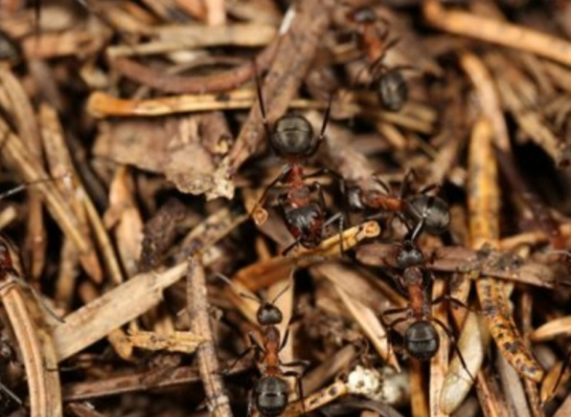
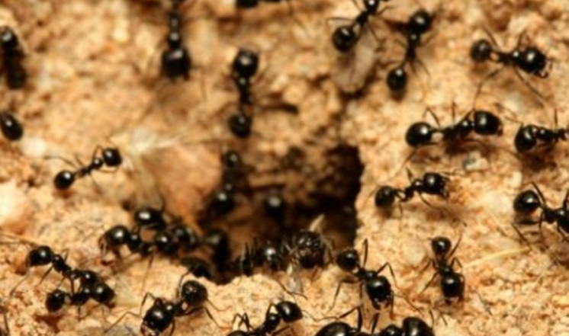
Mravinjak:
Mravi komuniciraju dodirom ticala, a svoj mravinjak mogu pronaći pomoću mirisa
U mravinjacima mravi održavaju najveću čistoću
Ne spremaju hranu za zimu, već se zavuku u dublje dijelove, gdje svi zajedno ukočeni prezime

Slide 9
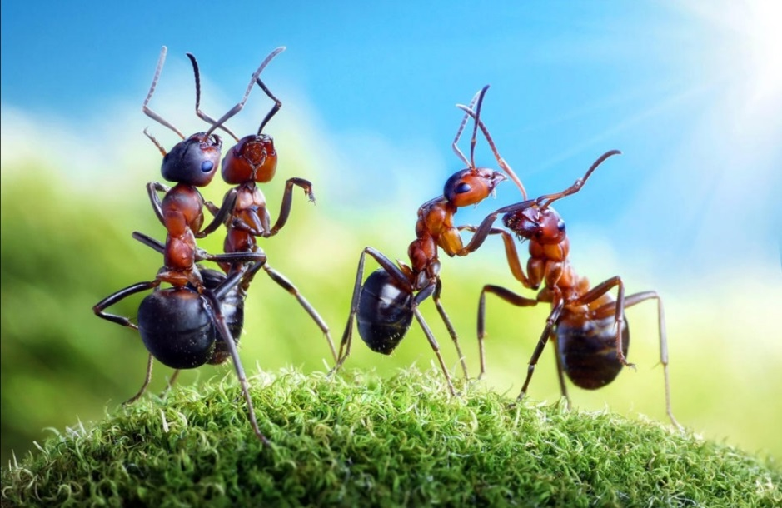
Neprijatelji mravima
Mravima se hrane ptice (posebno velik djetlić, zelena žuna, crna žuna), gušteri, manje zmije, vodozemci, kukci, paučnjaci i divlje svinje

Slide 10
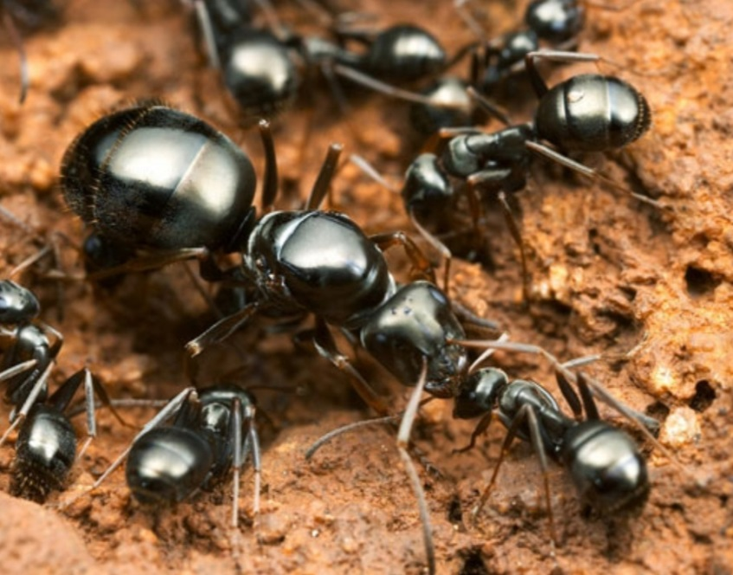
Kraljica:
Život započinje krilima koja koristi tijekom parenja
Nakon parenja s mužjakom (ili mužjacima), leti do mjesta gdje će se gnijezditi
Zatim baca krila i stvara novo gnijezdo u kojem provodi život polažući jaja

Slide 11
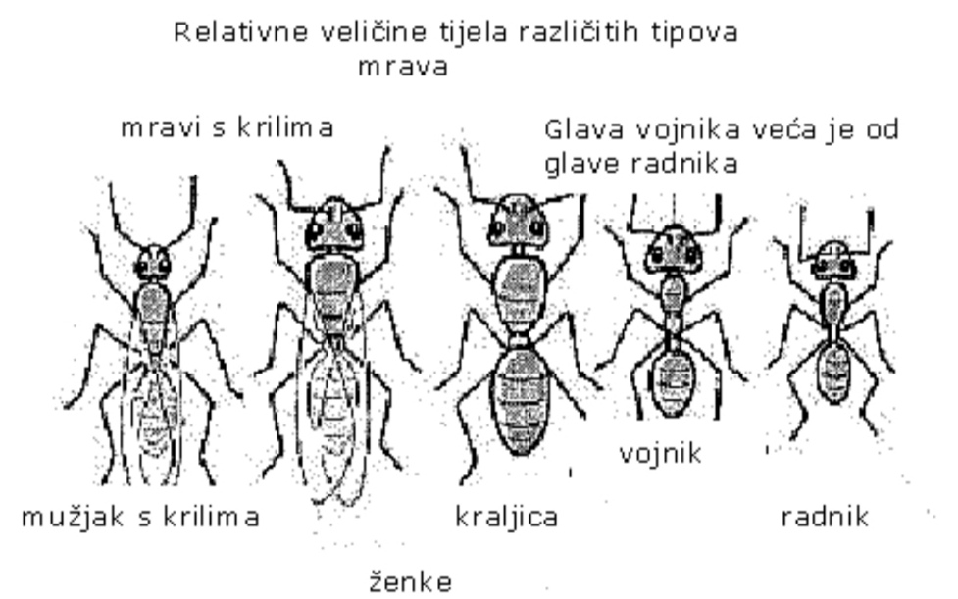
Radnici i vojnici:
Radnici su sterilne ženke
(ne mogu se razmnožavati) bez
krila koja su u biti kraljičine kćeri
Njihov je zadatak skupljati hranu,
hraniti i braniti koloniju te graditi i povećavati gnijezda
Oni čine većinu u populaciji jedne kolonije
Vojnici su veliki radnici (sterilne ženke) koji brane koloniju i često napadaju drugu koloniju i dovode "robove"

Slide 12
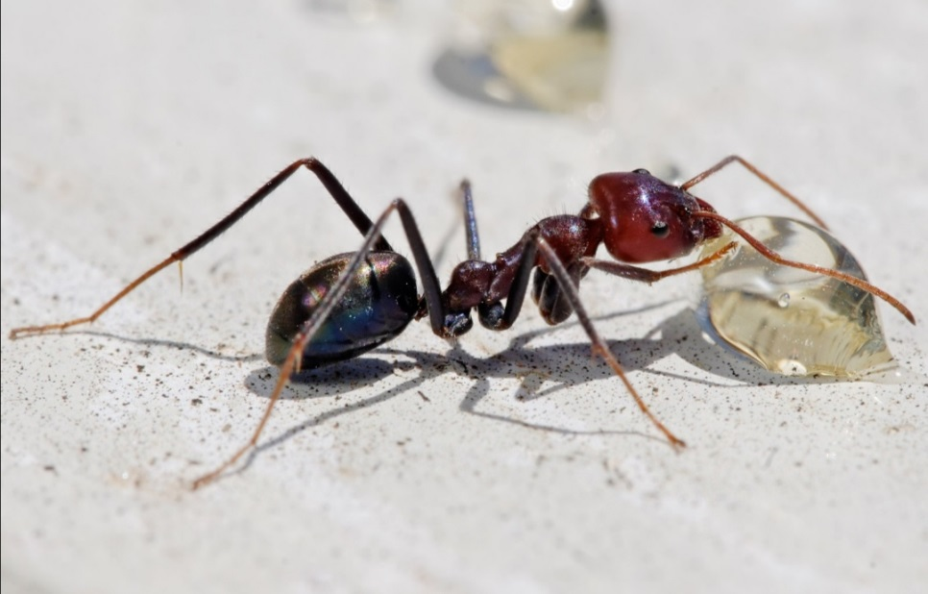
Mužijaci:
To su mali mravi koji imaju krila
Oni izlete iz kolonije kako bi se parili s maticom, a nedugo zatim umiru.

Slide 13
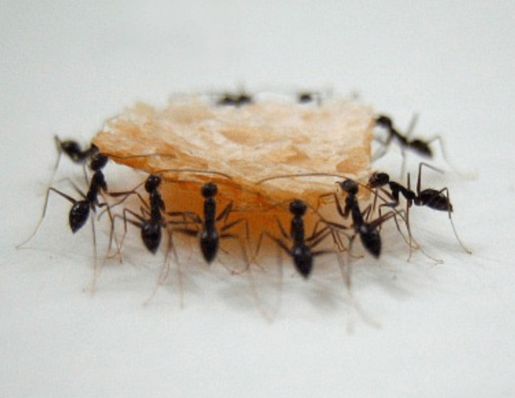
Životni ciklus:
Mrav tijekom svog života ima četiri
stadija: jaje, ličinka, kukuljica i odrasla osoba
Iz oplođenih jaja razvijaju se ženke (matica, radnice ili vojnici), a iz neoplođenih jaja mužjaci
Ličinke izgledaju poput crva, nemaju očiju ili nogu
Jednom kad dosegnu određenu veličinu izlegu se u kukuljicu. U ovoj se fazi njihovo tijelo potpuno mijenja u odrasli oblik koji potom izlazi iz kukuljice i nastavlja svoj život
Cijeli ovaj postupak obično traje 6 do 10 tjedana
Neke matice mogu živjeti više od 15 godina, a neke radnice i 7 godina

Slide 14
Unutrašnja građa:
Mravi nemaju pluća.
Kisik ulazi kroz malene otvore
smještene po cijelom tijelu. a kroz
njih izlazi i ugljikov dioksid
Postoji leđna krvna žila koja se straga proširila u srce. Ima uparene bočne otvore(ostia) s ventilima kroz koje krv ulazi u srce
Živčani sustav sastoji se od mozga koji se sastoji od protocerebruma, deuterocerebruma i tritocerebruma
Mozak je povezan s parom ždrijelnih ganglija koji su međusobno poprečno povezani komisurama

Slide 15
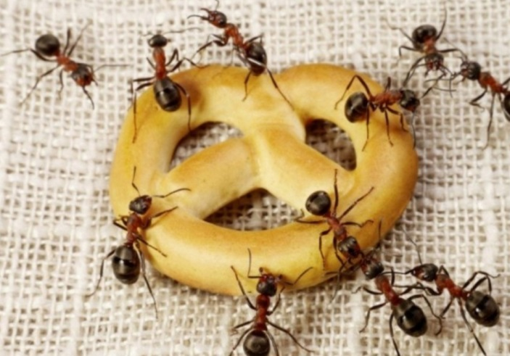
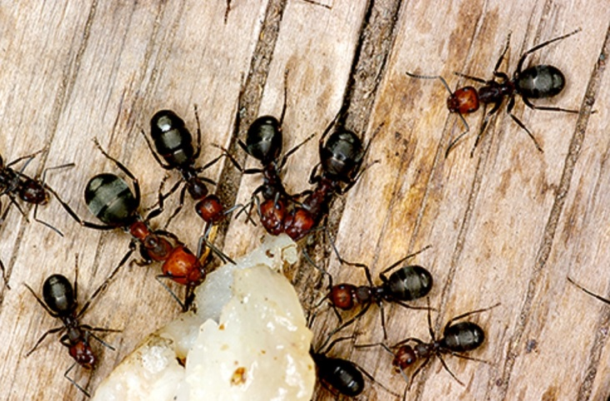
Zanimljivosti:
Noge su im vrlo jake pa mogu trčati vrlo brzo
Mravi se mogu podići 20 puta više od vlastite težine
Mozak mrava ima oko 250 000 moždanih stanica
Ljudski mozak ima 10 000 milijuna, tako da kolonija od 40 000 mrava kao zajednica ima približno istu veličinu mozga kao i čovjek
Očekivano trajanje života mrava je 45-60 dana
Trbuh mrava sadrži dva želuca
U jednom je njihova hrana, a u drugom hrana koju će dijeliti s drugim mravima

Slide 16
Zanimljivosti:
Neki radnici imaju zadatak iznijeti smeće iz gnijezda i odložiti ga na određena mjesta (deponije)
Svaka kolonija mrava posjeduje svoj karakterističan miris
Noću radnici premještaju jaja i ličinke dublje u gnijezdo kako bi ih zaštitili od hladnoće
Preko dana ih nose na vrh gnijezda gdje je toplije
Mravi također vrlo često žive u blizini ljudi i na neki način zauzimaju njihove životne prostore, posebno kuhinju

Slide 17
Hvala na pozornosti!

